Slide 1

BridgeSQL v1.0
Manuel du Développeur PHP Moderne
Auteur : MOLENGO MALANDA FORDI
Développé au sein de FomaDev
« Simplifiez PDO. Connectez. Exécutez. »
Contact : fomadev0@gmail.com

Slide 2
Avant-propos
Ce projet est né d’un besoin simple : rendre la manipulation de PDO à la fois intuitive, sûre
et extensible. BridgeSQL incarne cette vision — celle d’un outil pensé pour les
développeurs, par un développeur. Il vise à offrir une expérience fluide entre PHP et les
bases de données, tout en respectant les bonnes pratiques de l’ingénierie logicielle. Je
dédie ce manuel à tous les passionnés de code qui cherchent à simplifier sans appauvrir,
et à innover sans perdre de vue la clarté du développement. — Fordi Malanda
Fondateur & Développeur principal chez FomaDev

Slide 3
Table des matières
1. Introduction à BridgeSQL
2. Installation et configuration
3. Démarrage rapide
4. Architecture et principes internes
5. Les méthodes principales
6. Gestion des erreurs
7. Transactions et intégrité des données
8. Accès direct à PDO (avancé)
9. Bonnes pratiques et organisation du code
10. Roadmap, contribution et conclusion
Annexe – À propos de FomaDev
Licence MIT

Slide 4
Chapitre 1 — Introduction à BridgeSQL
BridgeSQL est une bibliothèque PHP moderne conçue pour simplifier PDO. Elle offre un pont entre PHP et les SGBD, à commencer par MySQL. La version 1.0 met l’accent sur la clarté, la stabilité.

Slide 5
Chapitre 2 — Installation et configuration
L’installation se fait via Composer : composer require fomadev/bridgesql BridgeSQL
nécessite PHP 8.0+ et l’extension pdo_mysql. Une fois installé, importez simplement
l’autoloader de Composer.

Slide 6
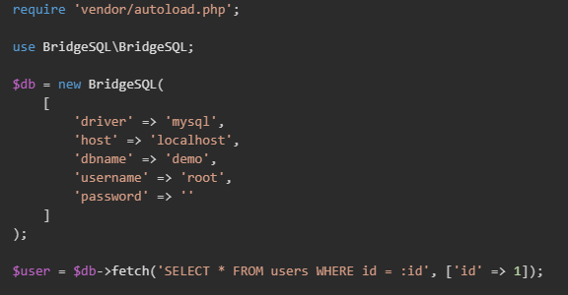
Chapitre 3 — Démarrage rapide
Exemple d’utilisation

Slide 7
Chapitre 4 — Architecture et principes internes
Le cœur du projet repose sur une classe unique BridgeSQL qui encapsule PDO, et une classe d’exception personnalisée BridgeSQLException pour la gestion des erreurs. La structure est minimaliste et extensible.

Slide 8
Chapitre 5 — Les méthodes principales
BridgeSQL propose :
- fetch() : retourne une ligne ;
- fetchAll() : retourne toutes les lignes ;
- execute() : exécute une requête d’écriture ;
- beginexecuteTransaction()
- commit()
- rollBack()
- lastInsertId().

Slide 9
Chapitre 6 — Gestion des erreurs
Toutes les erreurs SQL sont capturées par BridgeSQLException.
Les exceptions permettent de gérer proprement les anomalies d’exécution et de journaliser les problèmes.

Slide 10
Chapitre 7 — Transactions et intégrité des données
BridgeSQL gère les transactions via trois méthodes :
- beginTransaction()
- commit()
- rollBack()
Idéal pour les opérations bancaires, e-commerce, etc.

Slide 11
Chapitre 8 — Accès direct à PDO (avancé)
BridgeSQL reste fidèle à PDO : la méthode getPdo() retourne l’objet PDO natif. Cela
permet d’exécuter des requêtes avancées non couvertes par les méthodes simplifiées.

Slide 12
Chapitre 9 — Bonnes pratiques et organisation du code
Toujours séparer la logique métier et la logique SQL. Centralisez vos connexions, utilisez
un fichier .env et manipulez les exceptions avec soin.

Slide 13
Chapitre 10 — Roadmap, contribution et conclusion
Les prochaines versions incluront le support PostgreSQL et SQLite, un Query Builder léger et un ORM minimal.
BridgeSQL vise à devenir une base solide pour tout projet PHP
moderne.

Slide 14

Annexe — À propos de FomaDev
FomaDev est une startup spécialisée dans la conception de systèmes informatiques
performants. Sa philosophie : innover avec clarté et rigueur. Contact :
fomadev0@gmail.com

Slide 15
Licence MIT
Copyright (c) 2025 FomaDev Permission est accordée, gratuitement, à toute personne obtenant une copie de ce logiciel de l’utiliser, le modifier et le distribuer sous réserve de conserver cet avis de licence. LE LOGICIEL EST FOURNI « TEL QUEL », SANS GARANTIE D’AUCUNE SORTE.

